Slide 1
Universidad Autónoma del Estado de México
Facultad de Arquitectura y Diseño
Licenciatura en Diseño Gráfico
MATERIAL DIDÁCTICO PARA LA UNIDAD DE APRENDIZAJE:
PROYECTO DE EVALUACIÓN PROFESIONAL 1
TITULADO:
Un acercamiento básico al análisis en un ejercicio de investigación. Caso de estudio: LA VIOLENCIA EN MEXICO Y SU REGISTRO MEDIATICO
Dra. Diana Elisa González Calderón

Slide 2

Este material didáctico un acercamiento básico al análisis del manejo mediático de la información y los contenidos relacionados a la violencia actual en México.
Tiene por intención, proporcionar de manera sencilla y básica (como primer paso), una mirada cercana a la delimitación del camino en una investigación específica.

Slide 3
Cada investigación es diferente. Responde a un caso específico con las variables que supone el tema.
Se ha tomado como referencia la investigación «La violencia en México y su registro mediático», al haber sido presentada en un evento internacional de investigación, evaluada y seleccionada para su publicación por la autora del presente material didáctico.
Se ha colocado en color amarillo, los pasos al análisis de este caso, a manera de receta, apareciendo en color blanco el seguimiento que tuvo la investigación, a manera de ejemplo.

Slide 4
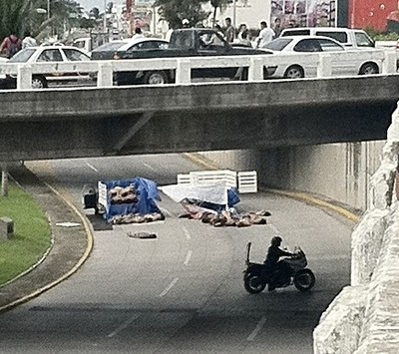
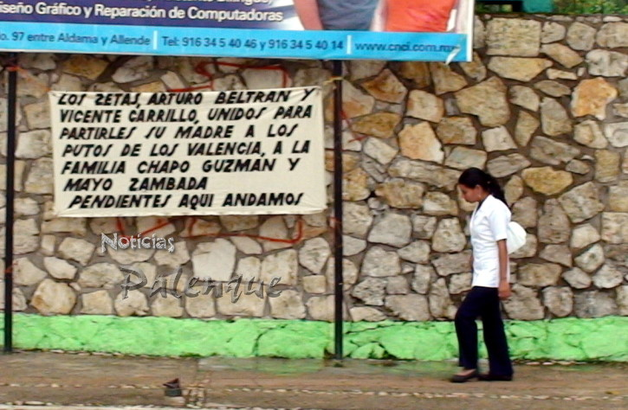



1. UBICAR EL MARCO REFERENCIAL AL TEMA, EN ESTE CASO: LA VIOLENCIA EN MÉXICO.

Slide 5
2. CUESTIONAR EL PAPEL QUE ESTÁN JUGANDO LOS MEDIOS EN ESTE MOMENTO HISTÓRICO:
¿Están cumpliendo los medios con la tarea de informar a su sociedad, de hacerla una sociedad más inteligente, mejor armada para tomar decisiones?

Slide 6
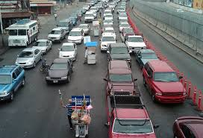
¿Los medios están diciendo la verdad, están siendo espejos fieles de lo que pasa en nuestra vida pública?

Slide 7
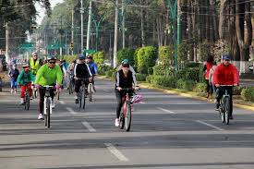
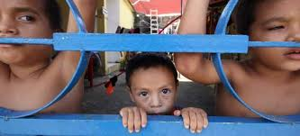
¿el país de la realidad se asemeja al país de los medios?

Slide 8
3. DEFINIR EL OBJETIVO DE LA INVESTIGACIÓN:
Esta investigación pretende mostrar la mirada hacia la violencia, la cual atiende a intereses específicos desde la producción, atentando contra la dignidad de las víctimas y del propio espectador, propiciando una violencia disfrazada de justicia en la búsqueda de un rating.
Por lo que se muestra una tipología de la problemática más frecuente en la enunciación de la información referente al tema de la violencia registrada en los medios.

Slide 9
4. DEFINIR ELEMENTO DE SUSTENTACIÓN
Se ha contemplado un corpus teórico y contextual que aborda:
La violencia en México
La alfabetidad visual
Los medios y el derecho a la información

Slide 10
5. DEFINIR UNIVERSO
La investigación parte de un corpus de análisis constituido por los espacios mediáticos de mayor audiencia que cubren los hechos mencionados.

Slide 11
6. DEFINIR LOS ELEMENTOS QUE INTERESA RESALTAR PARA SU ANÁLISIS
De la selección de la muestra, interesa saber:
EN CUANTO AL INTERES DE LA INFORMACION
En el análisis del suceso ¿qué dato se analiza con más detenimiento y se presenta con especial énfasis a la audiencia?
EN CUANTO AL MANEJO DE LA INFORMACION
¿a qué fuentes recurrieron los periodistas que cubrieron la noticia?
¿la información estuvo acompañada de información de contexto?
¿Se respeta con confidencialidad la identidad de la víctima?

Slide 12
7. MARCO TEÓRICO: Refiere a iniciar la comprensión de los conceptos que conforman el corpus teórico.
La representación en los medios es un factor que construye imaginarios y determina la relación social de los individuos en términos de poder.
Por lo que en esta construcción y comprensión de la realidad, es necesario considerar que:
Para un amplio sector de la población, los medios constituyen la única fuente de construcción y comprensión de “la realidad”.
La calidad de esta información es subjetiva y parcial de la realidad misma.

Slide 13
El periodista Jenaro Villamil (2007) de la revista Proceso, señala que el rating ha sido el único regulador del contenido de los canales de televisión, lo que corresponde a una visión conservadora de la democracia y no en la inclusión de la diversidad social y la participación ciudadana.

Slide 14
8. ANÁLISIS DEL CASO DE ESTUDIO, BASADO EN UNA ORGANIZACIÓN POR INDICADORES, PARAMETROS, OBJETIVOS ETC, QUE PERMITA IR DESGLOSANDO EL TEMA.
Ejemplo:
PROBLEMÁTICAS FRECUENTES EN LA ENUNCIACIÓN DE LA VIOLENCIA EN LOS MEDIOS

Slide 15

Los medios fomentan una preocupación excesiva sobre ciertos hechos, exacerbando la nota roja

Slide 16
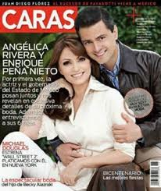
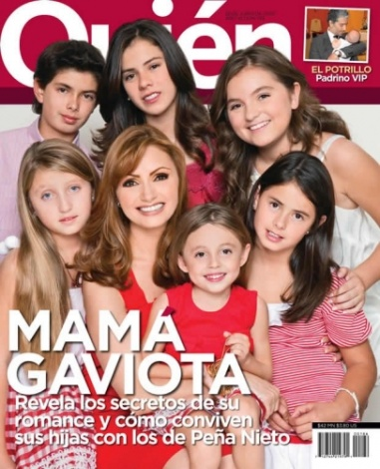
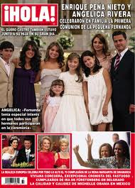
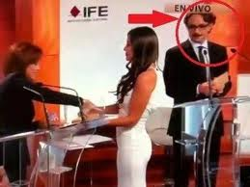
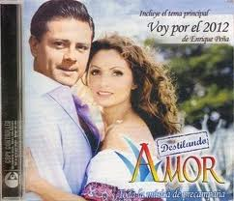
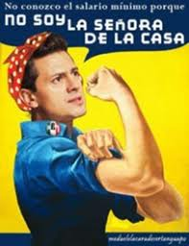
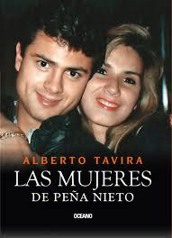
Los medios plantean las ocupaciones y no las preocupaciones actuales, distinguiendo lo importante de lo urgente.

Slide 17
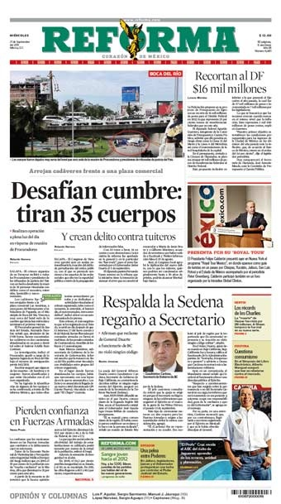
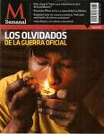


Los medios dan mayor relevancia a los hechos que a las víctimas.

Slide 18
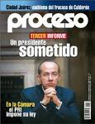

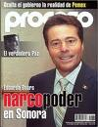
Los medios se han ocupado de responsabilizar al gobierno y a sus instancias del clima de violencia suscitado, restando responsabilidad al mismo crimen organizado.

Slide 19




Los medios han fomentado con sus transmisiones, la llamada cultura de la violencia.

Slide 20
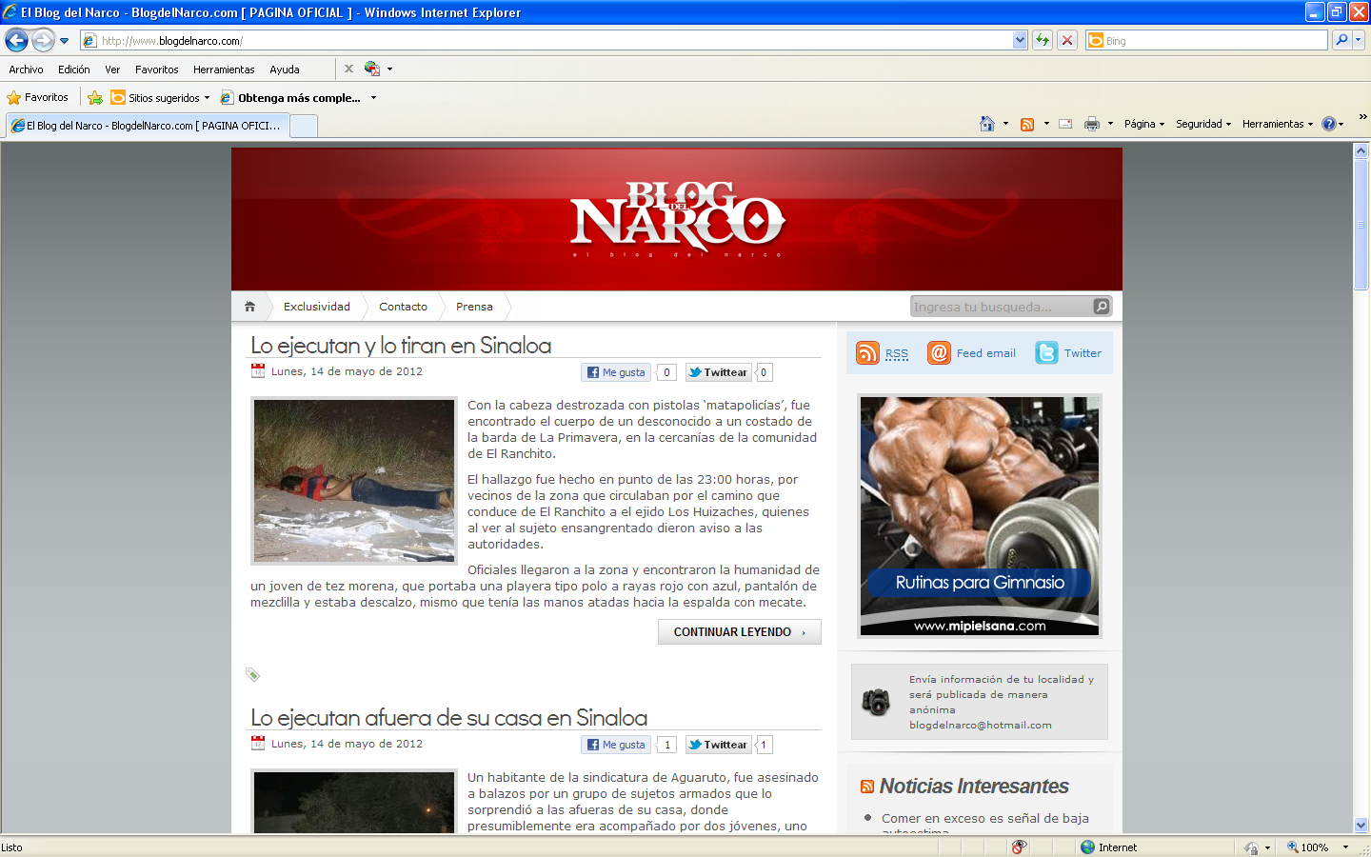
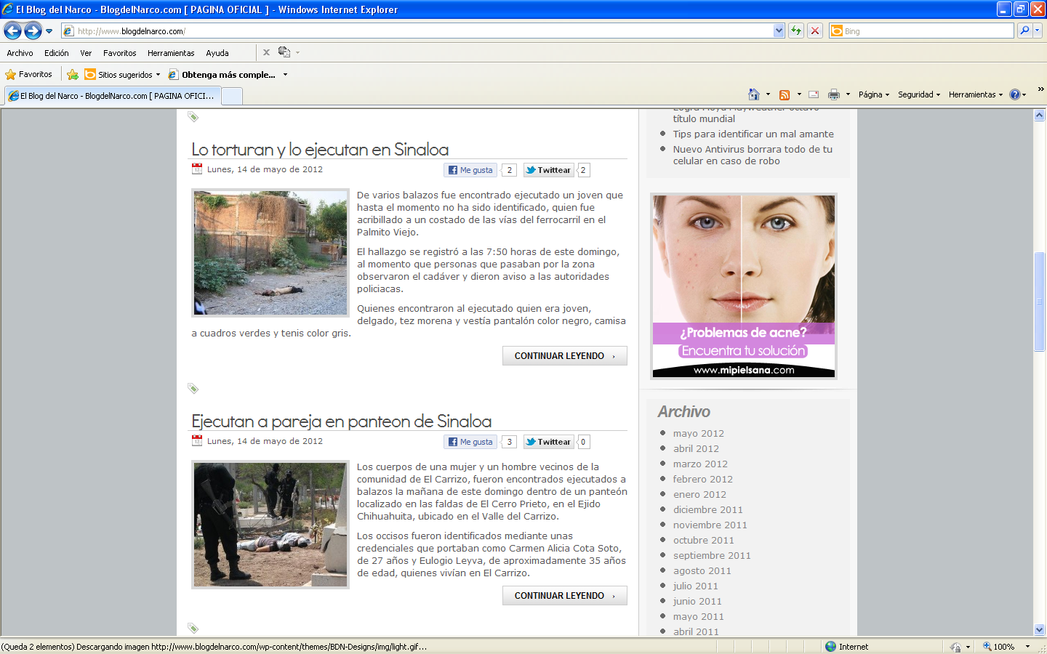

Slide 21


Slide 22
Los medios han mantenido un papel solo de registro, faltando espacios de corte nacional y abierto para el análisis, reflexión, crítica y propuesta.

Slide 23

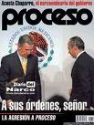
Los medios se han convertido en jueces

Slide 24
9. PROPUESTAS DE SOLUCIÓN A LAS PROBLEMÁTICAS
Analizando en cada sus variables
ACCIONES

Slide 25
Acerca de los contenidos, los medios deberían ser sobrios en el manejo de la información, verificando la veracidad de los hechos y la calidad de las fuentes antes de difundirlos.

Slide 26




Evitar hacer apología del delito, evitando la cultura de la violencia.
Evitar el hecho de transgredir la ley como una situación “normal”, cotidiana y cultural, pues el hecho de percibirnos corruptos como parte de nuestra identidad nacional lo introduce dentro de la normalidad de nuestro orden social.

Slide 27

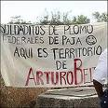
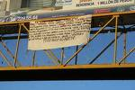
Los medios deberán evitar la divulgación de los mensajes de los delincuentes sin contexto, ni critica, tal es el caso de las “narcomantas”. La razón de la violencia es la propagación del miedo, es necesario cercar los espacios de difusión que se han apropiado.

Slide 28



.
Adoptar protocolos para el manejo de la información y la seguridad de los involucrados. Evitar la filtración de información que pueda poner en riesgo la vida de implicados en hechos del crimen organizado.

Slide 29
Sánchez Rodríguez (2008), señala que uno de los diarios de reciente creación en España, ha elaborado un código de criterio informativo para el abordaje de noticias de violencia, de lo cual podemos extraer lo siguiente:
La violencia no es un suceso, sino un problema social. No se publicaran fotos ni detalles morbosos.
Nunca identificaremos a las victimas ni incluiremos información que pueda perjudicarlas a ellas o a su entorno.

Slide 30
Respetaremos la presunción de inocencia de los agresores. Una vez que haya sentencia condenatoria, los identificaremos debidamente, destacaremos el castigo e intentaremos incluirlos en los titulares.
Nunca buscaremos justificaciones o motivos (alcohol, drogas, discusiones). La causa de la violencia es el control y el dominio que determinados hombres ejercen contra otros.

Slide 31
Evitaremos las opiniones de vecinos o familiares que no hayan sido testigos directos de los hechos. En cualquier caso, nunca recogeremos opiniones positivas sobre el agresor.
Intentaremos ofrecer opiniones de personas expertas en la materia. Priorizaremos las fuentes policiales y las de investigación. No se informará con precipitación.

Slide 32
Solo incluiremos testimonios de víctimas cuando no se hallen en situación de emergencia o bajo cualquier otro tipo de presión.
Siempre incluiremos en la noticia el teléfono gratuito de ayuda a las víctimas y cualquier otra información que les pueda servir.

Slide 33
10. CONCLUSIONES, cerrar las líneas que abrieron la investigación.

Slide 34
La realidad en los medios es un montaje subjetivo, inscrito en una gramática que manipula, parcializa y construye verdades bajo una mirada que está sujeta a intereses editoriales, políticos, sociales, entre otros.
Por lo que es importante comprender la importancia de los medios como constructores de un imaginario, que su impacto e influencia en la audiencia construye “verdades” en ciertos sectores, por lo que como espectadores, el consumo debe ser responsable.

Slide 35
Esta investigación ha mostrado algunos elementos que marcan acciones concretas, por lo que es necesario promover espacios para la discusión y análisis en dos vertientes:
En el fomento de la cultura crítica ante el acto criminal
En la crítica de los contenidos de los medios
pues gran parte de estos productos culturales son responsables de la construcción de un imaginario social y de relación con el otro.

Slide 36
La labor y el camino por recorrer es muy largo, pero el camino a la paz en el México de hoy está en manos de una sociedad crítica, consciente y participante, que de la mano con los medios que construyen las “verdades” populares y con gobernantes dignos, se trabaje en contra de esas creencias culturales arraigadas en las que el “ser” mexicano es: ser corrupto, ser impuntual, ser mañoso, ser flojo, las cuales son creencias que distan mucho del hombre común con raíces de gran dignidad ancestral, que pide oportunidades, que exige soluciones y que necesita creer en si mismo, creer en sus medios, en sus instituciones y en sus gobernantes.

Slide 37
Esta es una mirada básica al ejercicio de análisis en una investigación, a manera de recomendación, se sugiere caminar de la mano a la duda constante como compañera de creativa. El mejor aliado de la investigación es la ejercicio constante de la curiosidad por los hechos, por lo que haciendo, es como se aprende.

Slide 38
BIBLIOGRAFIA
Aguilar Héctor. (2009) “La crítica y los medios” en etcétera, México. septiembre.
Conde, Gilberto. (2001) “Reseña de ´poder y cultura de la violencia´ de Susana B.C.DeValle” en Estudios de Asia y Africa, enero-abril, año/vol XXXVI, , El Colegio de México. numero 001
Ghiggi, Inés., (2007). “Medios necios que acusáis a la justicia …¿sin razón?” Revista Latinoamericana de Comunicación CHASQUI, Centro Internacional de Estudios Superiores de Comunicación para América Latina. Septiembre, núm. 099.pp34-39.
Guillén, Fedro Carlos. (2010) “Skinnereando en la Tv” en etcétera, abril, pp. 21
Gutiérrez Coba, Liliana. (2004). “La Justicia ignorada: tratamiento de la información judicial en prensa”. Revista palabra-clave. Universidad de la Sabana, Colombia, junio, núm. 10
Hernández López, Julio. “Astillero”, En La Jornada, 31 de marzo de 2010. En http://www.jornada.unam.mx/2010/03/31/opinion/006o1pol Consultado el 16 de junio de 2011. [
Levario Turcott, Marco. (2010) “Los medios y la violencia, propuestas para un debate impostergable” en etcétera, septiembre, pp. 4-9
Sánchez Rodríguez, Gabriel, (2008) “Violencia machista y medios de comunicación. El tratamiento informativo de los delitos relacionados con el maltrato a mujeres”. Revista Comunicación y hombre, Universidad Francisco de Vitoria, España. núm. 4. pp.3-15
Campos, Mario. (2011). “¿Porqué importa el reality show sobre Kalimba?” en Medios Cultura de la paz y la legalidad, [en línea] consultado el 5 de Junio de 201 en: http://culturadelalegalidad.wordpress.com/2011/01/21/por-que-importa-el-reality-show-sobre-kalimba/.
" Se vale hablar bien de México”, en La Crónica de Hoy, 26 de marzo de 2010. En http://www.cronica.com.mx/nota.php?id_nota=496985, Consultada el 15 de junio de 2011.
Saldierna, Georgina “Calderón intenta coartar la libertad de expresión y dibujar una realidad falsa”. En La Jornada, 10 de enero de 2010. Consultado el 16 de junio de 2011. Disponible en http://www.jornada.unam.mx/2010/01/10/politica/005n1pol
Villamil, J. (2007) “Dictadura del rating no permite diversidad en la TV” en Radio Tierra, 2 de noviembre de 2007, Consultado el 27 de julio de 2011. Disponible en: http://www.radiotierra.com/node/642illamil
http://www.blogdelnarco.com

